Slide 1

Практична робота №6
«Проєкти із циклами з лічильником та використанням величин»
7

Slide 2
Очікувані результати:
учні розуміються в принципах складання алгоритмічних структур із використанням циклів з лічильником та реалізують програми відповідно поставлених завдань.

Slide 3
Мета роботи:
навчальна:перевірити вміння та навички складання алгоритмічних структур із використанням циклів з лічильником; формувати вміння діяти за інструкцією, планувати свою діяльність, аналізувати i робити висновки;
розвивальна: сприяти всебічному розвитку;
виховна: виховувати інформаційну культуру учнів, уважність, акуратність, дисциплінованість.

Slide 4
Тип уроку: урок формування та вдосконалення умінь та навичок
Обладнання та наочність: мультимедійний проектор, дошка, комп’ютер, Scratch 3.29.1

Slide 5
Хід уроку
І. Організаційний етап
Привітання
Перевірка присутності учнів.
ІІ. Мотивація навчальної діяльності
ІІІ. Перевірка домашнього завдання.
IV. Психоемоційне налаштування.
V. Практична діяльність учнів.
VІ. Підсумок уроку
VIІ. Домашнє завдання

Slide 6
Мотивація навчальної діяльності
Тема та мета нашого уроку:
Перевірити ваші уміння та навички створення проєктів з циклами із лічильником.

Slide 7
Перевірка домашнього завдання
Д/з минулого уроку. Опрацювати вивчений матеріал. Реалізувати проєкт в середовищі Scratch (готове завдання надіслати вчителеві ).
Завдання. Додати наступні умови до попереднього завдання: якщо ми ловимо зірку, тоді швидкість стане більшою на 0.1 секунду при кожному кроці метелика (зірка з’являється 1 раз в 5 секунд). Якщо нами буде спіймане серце це дасть +1 життя (з’являється раз в 30 секунд). Якщо буде спіймано вибухівку (з’являється раз в 5 секунд) то це забере у нас 1 життя.

Slide 8


Психоемоційне налаштування

Slide 9
Практична діяльність

Slide 10


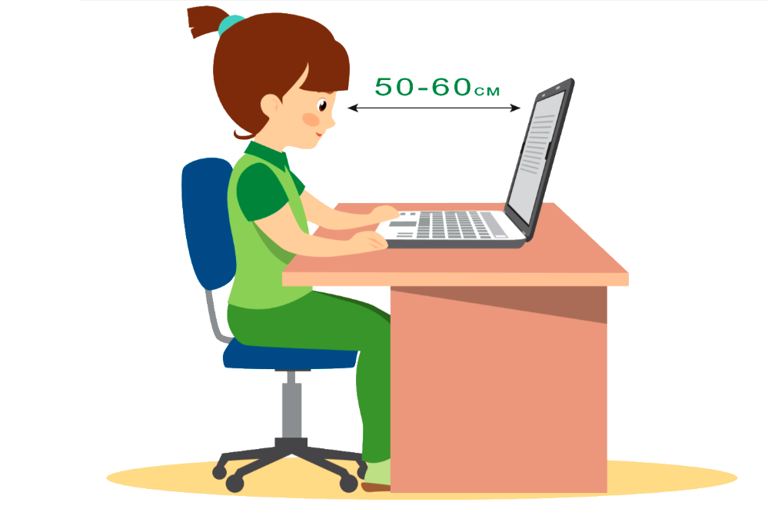


Увага! ПОВТОРИМО правил без­пеки та санітарно-гігієнічних норм Під час роботи з комп’ютером

Slide 11
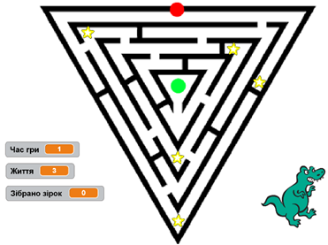
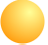
Робота з інструкційною карткою
Створіть проєкт гри «Лабіринт».

Slide 12
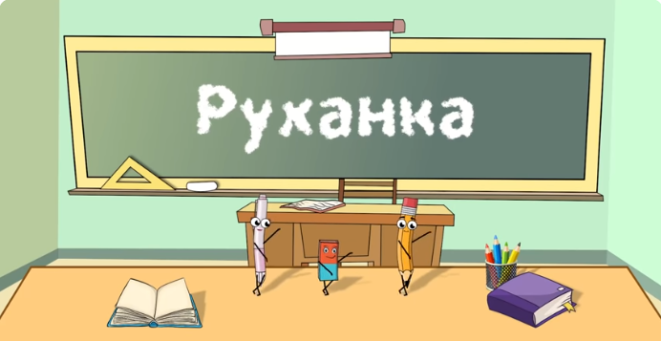
Руханка

Slide 13
Інструкційна картка
1. Відкрийте середовище створення програм Scratch 3.29.1
2. Створіть проєкт гри «Лабіринт», додавши спрайтів за зразком.
3. Намалювати спрайт «Лабіринт» схожий до зразка.
4. Реалізуйте гру, визначивши основні складові.
Умова гри:
Коли виконавець доторкається червоного кольору гра починається.
Якщо гравець доторкається чорного кольору то він відправляється на початкове положення (0;170) і втрачає 1 життя (із 3 доступних).
Коли гравець дійшов до зеленого круга та зібрав всі зірки, тоді вважається переможцем, гравець зникає.
Додатково відомо, що протягом гри 5 разів з’являється динозавр у випадковому місці через кожні 10 секунд. Якщо динозавр до вас доторкнувся – мінус життя та початкове положення.
5. Під час виконання практичної роботи ви можете звертатись до вчителя за допомогою.
6. Пограйтесь у дану гру.
7. Збережіть результат на робочому столі у своїй папці з назвою «Практична 6.
8. Повідомте про виконання вчителя.

Slide 14
Підсумок уроку
Чи всі завдання у вас вийшло реалізувати?
Які складності у вас виникали під час створення проєкту?
Як ви вирішили проблемні завдання, що виникли?

Slide 15
Домашнє завдання
Підготуватись до практичної роботи на тему «Проекти із циклами з передумовою та використанням величин»

